Slide 1
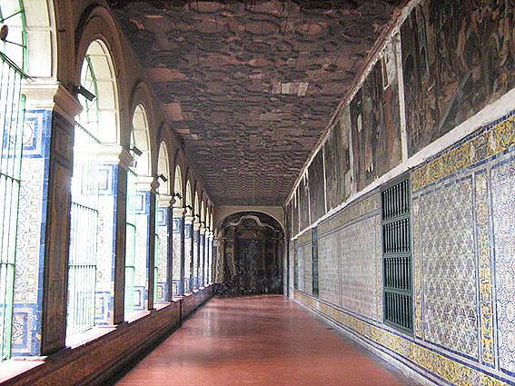
Templos
en
Lima-Perú
Presentación Nº 14
Gabriela Lavarello V de Velaochaga
Lima Perú - mayo 2008

Slide 2
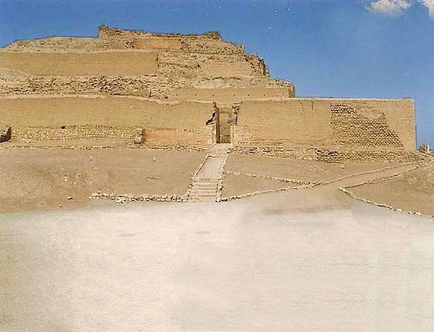
Templo del Sol
Templo del Sol en Pachacamac o Pacha Kamah = Tierra del hacedor del universo. Desde este templo, en la provisión del Gobernador D. Francisco Pizarro, fechada el 8 de enero de 1535, nombró a los comisionados para que exploren el valle y ubiquen el lugar más aparente para la fundación de la nueva ciudad, se lee:
“...e porque me parecía que ansí convenía al servicio de S. M., yo tuve porbien de mudar el dicho pueblo en esta Provincia de Pachacama en el asiento del casique DELIMA... E porque conviene q se asiente el dicho pueblo que sebea e pasee los términos e tierra del dicho CASIQUE DELIMA....” (sic)

Slide 3
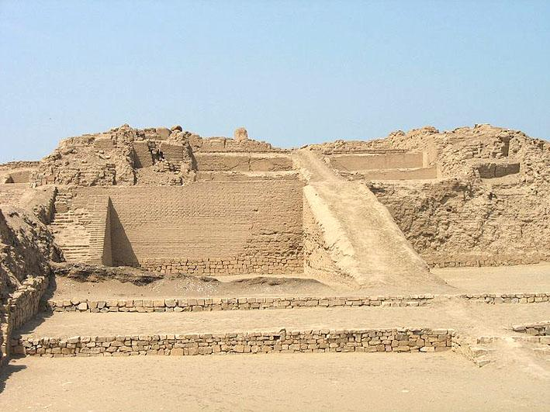
Pacha Kamah, está considerado el Templo pre-hispánico más importante de la Costa Central del Perú. Los conquistadores decidieron demoler muchos de ellos para construir, encima, templos católicos. En Pacha Kamah, en 1533, bajo las ordenes de Hernando Pizarro, se instaló la primera ermita católica por los sacerdotes Mercedarios, ese mismo año Fray Francisco de Bobadilla, establece otra ermita en Lima en el lugar conocido por Pachakamilla. Posteriormente se transladaron al lugar que hoy acupan.
Oráculo del templo de Pacha Kamah

Slide 4
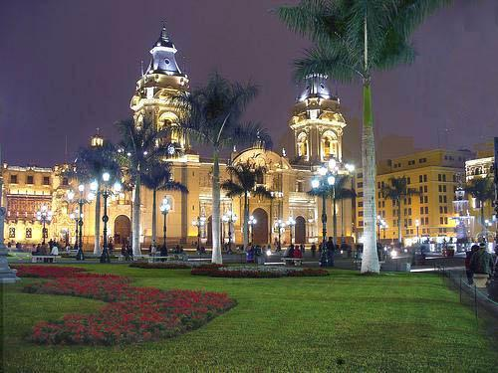
Catedral, Lima-Perú

Slide 5
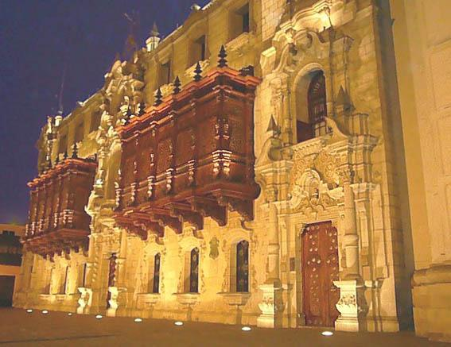
Parroquia El Sagrario, anexa a la Catedral

Slide 6
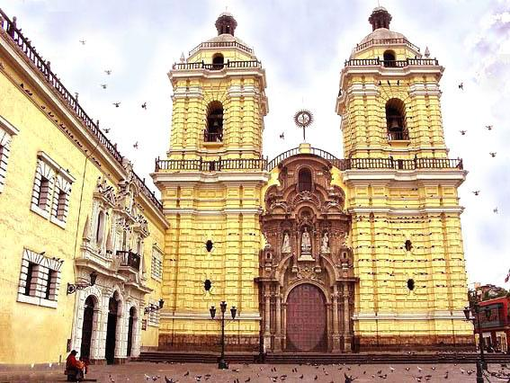
San Francisco el Grande

Slide 7
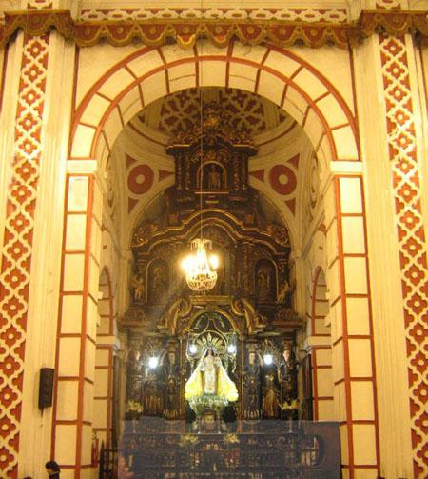
Altar lateral en
San Francisco

Slide 8
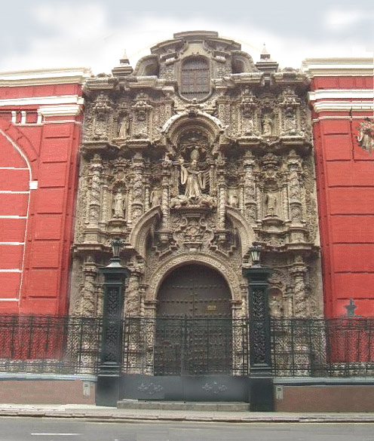
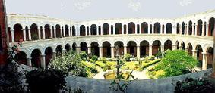
San Agustín

Slide 9
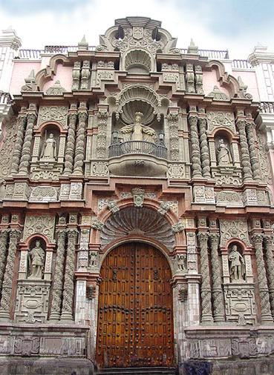
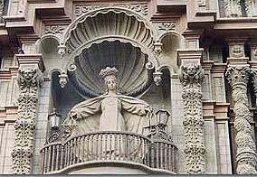
La Merced

Slide 10
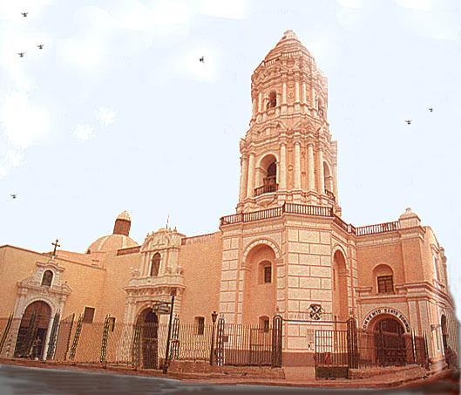
Santo Domingo

Slide 11
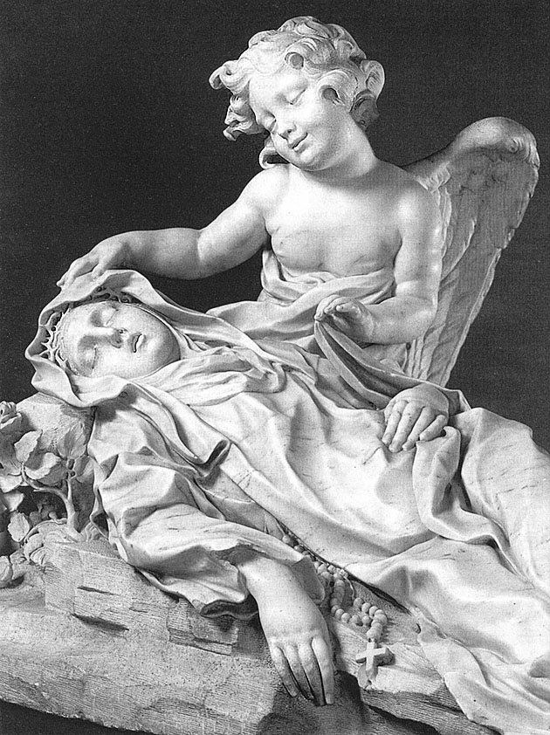
Santa Rosa de Lima Detalle de la escultura de Melchor Caffa en la Iglesia de Santo Domingo, Lima

Slide 12
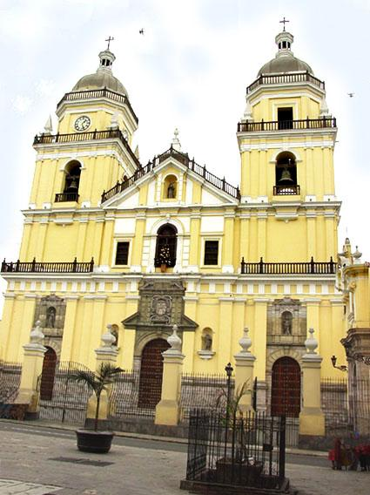
San Pedro

Slide 13
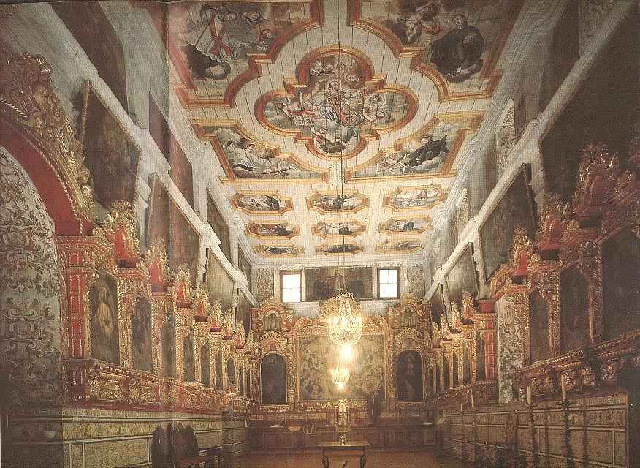
Sacristía, Iglesia San Pedro Lima, Perú.

Slide 14
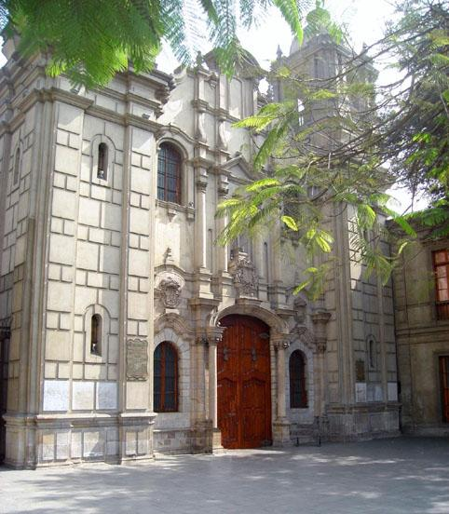
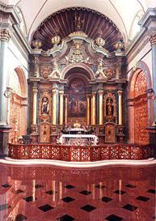
Las Nazarenas

Slide 15
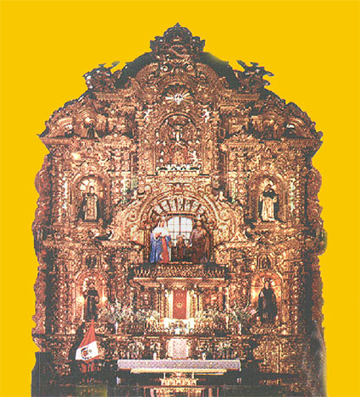
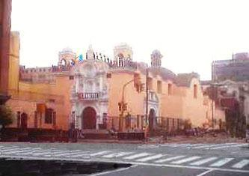
Jesús, María y José
Altar mayor de la pequeña Iglesia de Jesús, María y José

Slide 16
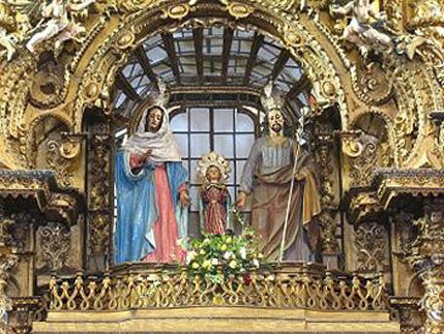
Detalle del Altar mayor de la Iglesia de Jesús, María y José
Obra de José de Castilla (1660-1739)

Slide 17
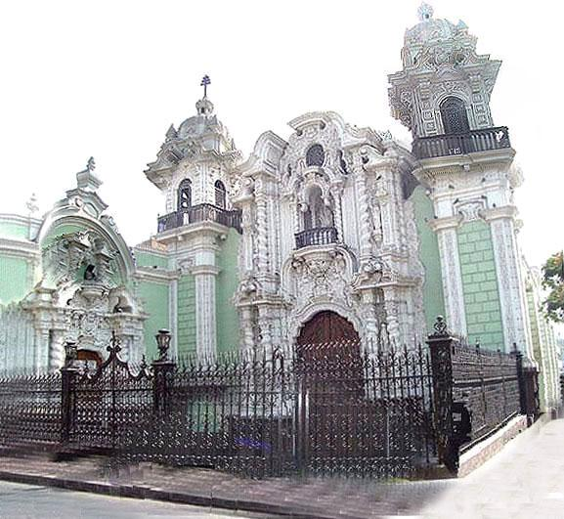
San Marcelo

Slide 18
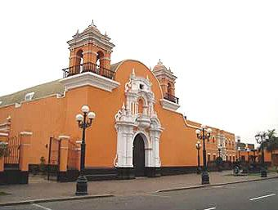
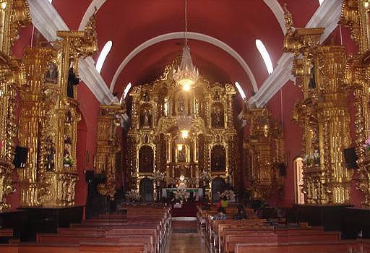
Santa María Magdalena

Slide 19
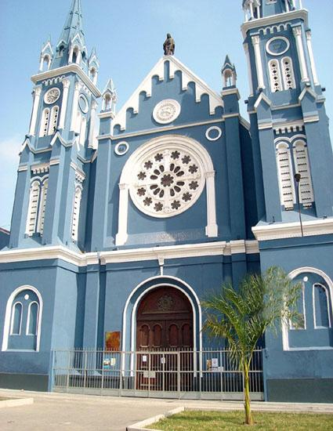
La Recoleta Antiguamente su nombre era La Magdalena

Slide 20
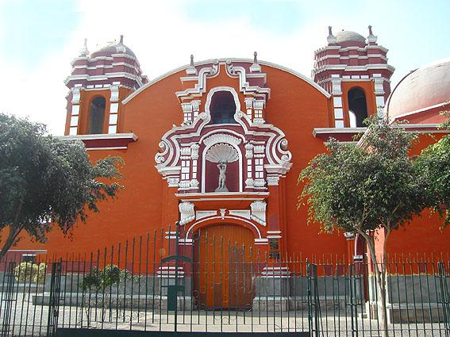
San Sebastián

Slide 21
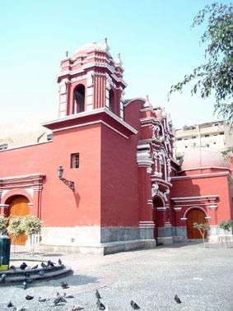
San Sebastián
En antigüedad, es la tercera parroquia de Lima, la anteceden: El Sagrario, creada en el momento de la fundación de Lima en 1535 y Santa Ana en 1550.
San Sebastián, data de 1554 según acta de erección y a solicitud del primer Arzobispo del Perú, don Gerónimo de Loaiza; confirmada por decreto Real de Carlos V el 18 de agosto del mismo año.
En su pila bautismal, inicialmente cubierta de plata, fueron bautizados: San Martín de Porres, 1579; Santa Rosa de Lima, 1586; Francisco Bolognesi, 1816; José María Eguren, 1874; José Santos Chocano, 1875.

Slide 22
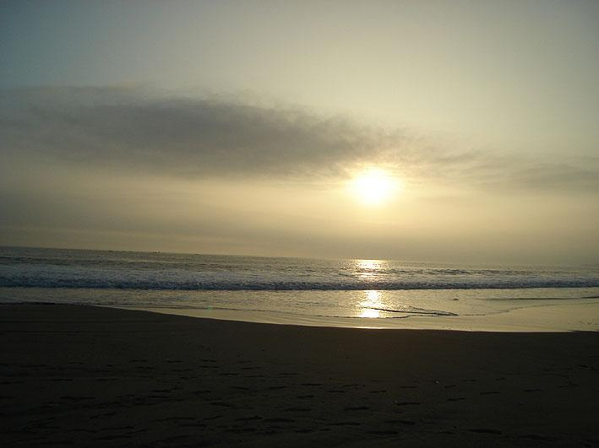
Que tengan un buen día
Responsable del programa gabygaby715gabygaby715@gabygaby715@cybergabygaby715@cyber.gabygaby715@cyber.comgabygaby715@cyber.com.gabygaby715@cyber.com.br gabygaby715@gabygaby715@hotmailgabygaby715@hotmail.gabygaby715@hotmail.com

